Slide 1





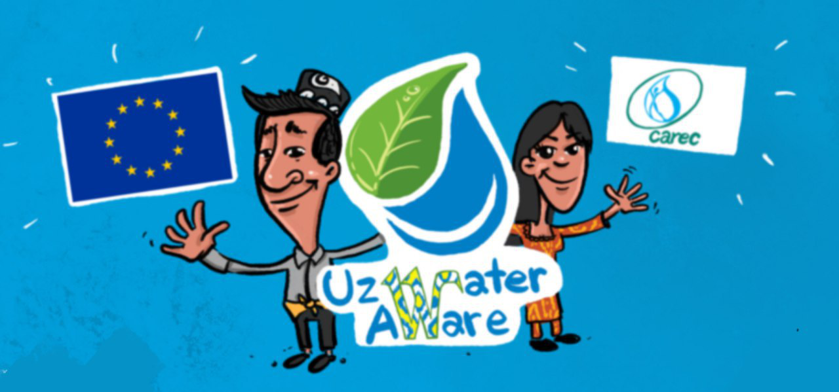


РЕКИ И ВОДОЁМЫ УЗБЕКИСТАНА
Уроки о воде
#уважайтеводу #suvnihurmatlang #respectwater
Данная презентация была подготовлена при финансовой поддержке Европейского Союза в рамках проекта UzWaterAware Регионального экологического центра Центральной Азии. Её содержание является исключительной ответственностью ННО «Ekomaktab» и не обязательно отражает точку зрения Европейского Союза

Slide 2
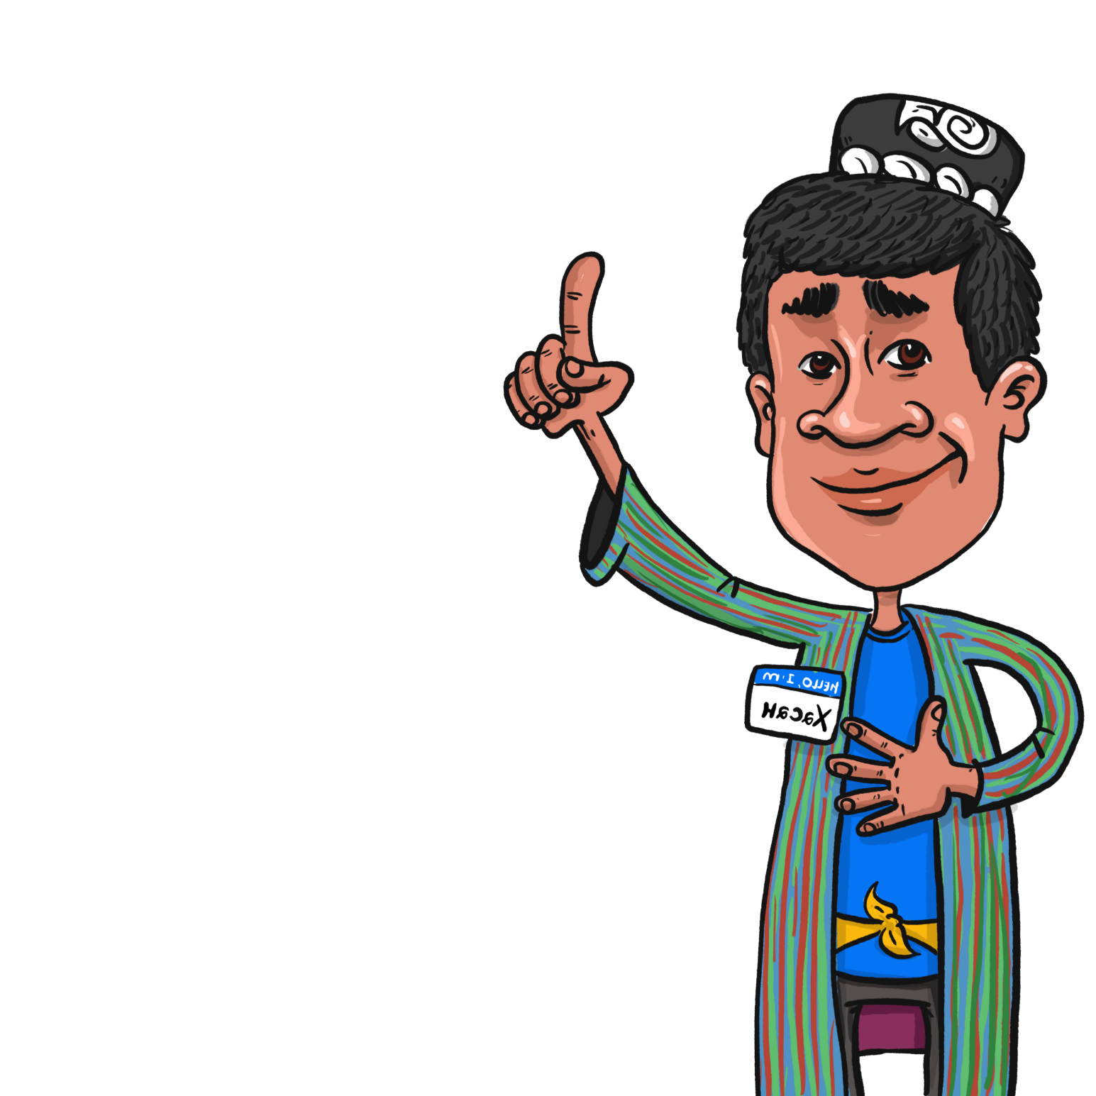

ТЕРРИТОРИЯ У БЕРЕГОВ РЕК, САЕВ, РУЧЬЁВ, КАНАЛОВ И ОЗЁР НАЗЫВАЕТСЯ «ВОДООХРАННАЯ ЗОНА». В ВОДООХРАННОЙ ЗОНЕ ЗАПРЕЩЕНО МУСОРИТЬ И ДАЖЕ ВРЕМЕННО ХРАНИТЬ ОТХОДЫ, НЕЛЬЗЯ СТРОИТЬ ПРОИЗВОДСТВО, СЛИВАТЬ СТОЧНЫЕ ВОДЫ.
КАК МНЕ ТЯЖЕЛО, ЕСЛИ В РЕКУ ПОПАДАЕТ МУСОР!

Slide 3

ВОДЫ, ЗАБИРАЕМЫЕ ИЗ РЕК НА ПРОМЫВКУ ПОЛЕЙ, ПРЕВРАЩАЮТСЯ В СТОЧНЫЕ ВОДЫ.
ПОРОЙ ОНИ СИЛЬНО ЗАГРЯЗНЕНЫ. ОСОБЕННО ЕСЛИ НА ПОЛЯХ ИСПОЛЬЗОВАЛИ МНОГО ПЕСТИЦИДОВ, УДОБРЕНИЙ И ПОЧВЫ ЗАСОЛЕНЫ.
МНОГИЕ ВОДОЁМЫ В УЗБЕКИСТАНЕ ОБРАЗОВАЛИСЬ ИМЕННО ИЗ СТОЧНЫХ ВОД.

Slide 4


ЧТО ТАКОЕ ВЕТЛАНД, КАПЕЛЬКА?
ОЗЁРА, ПРУДЫ И БОЛОТА… ВЕТЛАНД – С АНГЛИЙСКОГО «WET» + «LAND» = «УВЛАЖНЁННАЯ ЗЕМЛЯ»
РИСУНОК ШИРЫ КОРНИЕВСКИ

Slide 5

АЙДАР-АРНАСАЙСКАЯ СИСТЕМА ОЗЁР, ОЗЁРА САРЫКАМЫШ, ДЕНГИЗКУЛЬ, СУДОЧЬЕ ОБРАЗОВАЛИСЬ В РЕЗУЛЬТАТЕ СБРОСА СТОЧНЫХ ВОД.
ВОДЫ ЭТИХ ОЗЁР СОЛОНОВАТЫЕ.
АЙДАР-АРНАСАЙСКАЯ СИСТЕМА ОЗЁР
В ДЖИЗАКЕ И ОЗЕРО ДЕНГИЗКУЛЬ В БУХАРЕ
ОЧЕНЬ ВАЖНЫ ДЛЯ ПЕЛИКАНОВ,
ЛЕБЕДЕЙ-ШИПУНОВ, ЦАПЕЛЬ, АИСТОВ И ДРУГИХ.
ЭТИ РЕДКИЕ ПТИЦЫ КОРМЯТСЯ, ГНЕЗДЯТСЯ,
ВЫВОДЯТ ПОТОМСТВО НА ОЗЁРАХ.
ТАМ ВОДЯТСЯ РЫБЫ, ТУДА ПРИЛЕТАЮТ ПТИЦЫ.

Slide 6
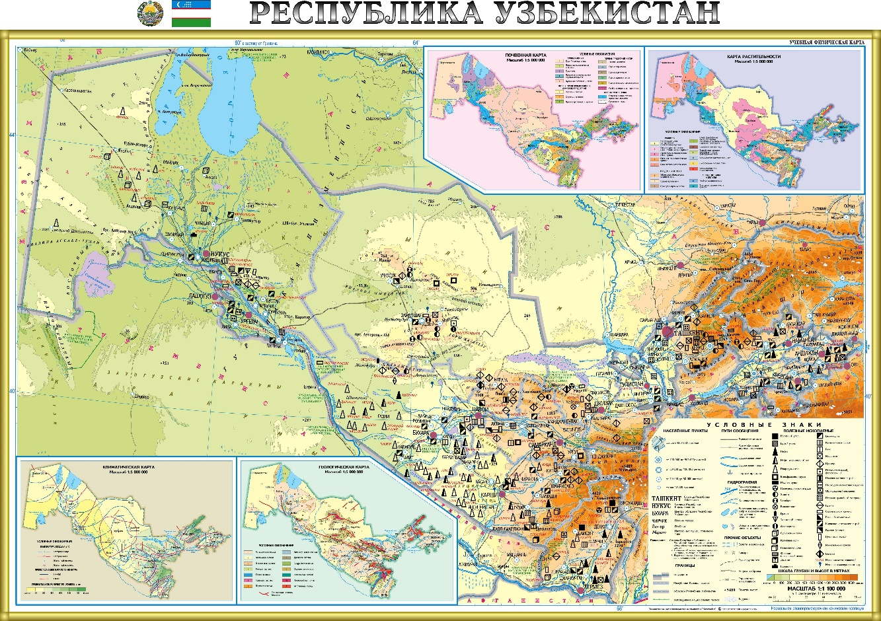
РАССМОТРИТЕ
ФИЗИЧЕСКУЮ
КАРТУ УЗБЕКИСТАНА.
В КАКИХ ОБЛАСТЯХ
МНОГО РЕК И
ВОДОЁМОВ?
В КАКИХ – МЕНЬШЕ?
ГДЕ МОЖЕТ БЫТЬ
НЕДОСТАТОЧНО ВОДЫ?
ДЛЯ КАКИХ ЦЕЛЕЙ ОТ РЕК ОТВОДЯТ КАНАЛЫ?
КАКИЕ КАНАЛЫ ВЫ ЗНАЕТЕ?

Slide 7
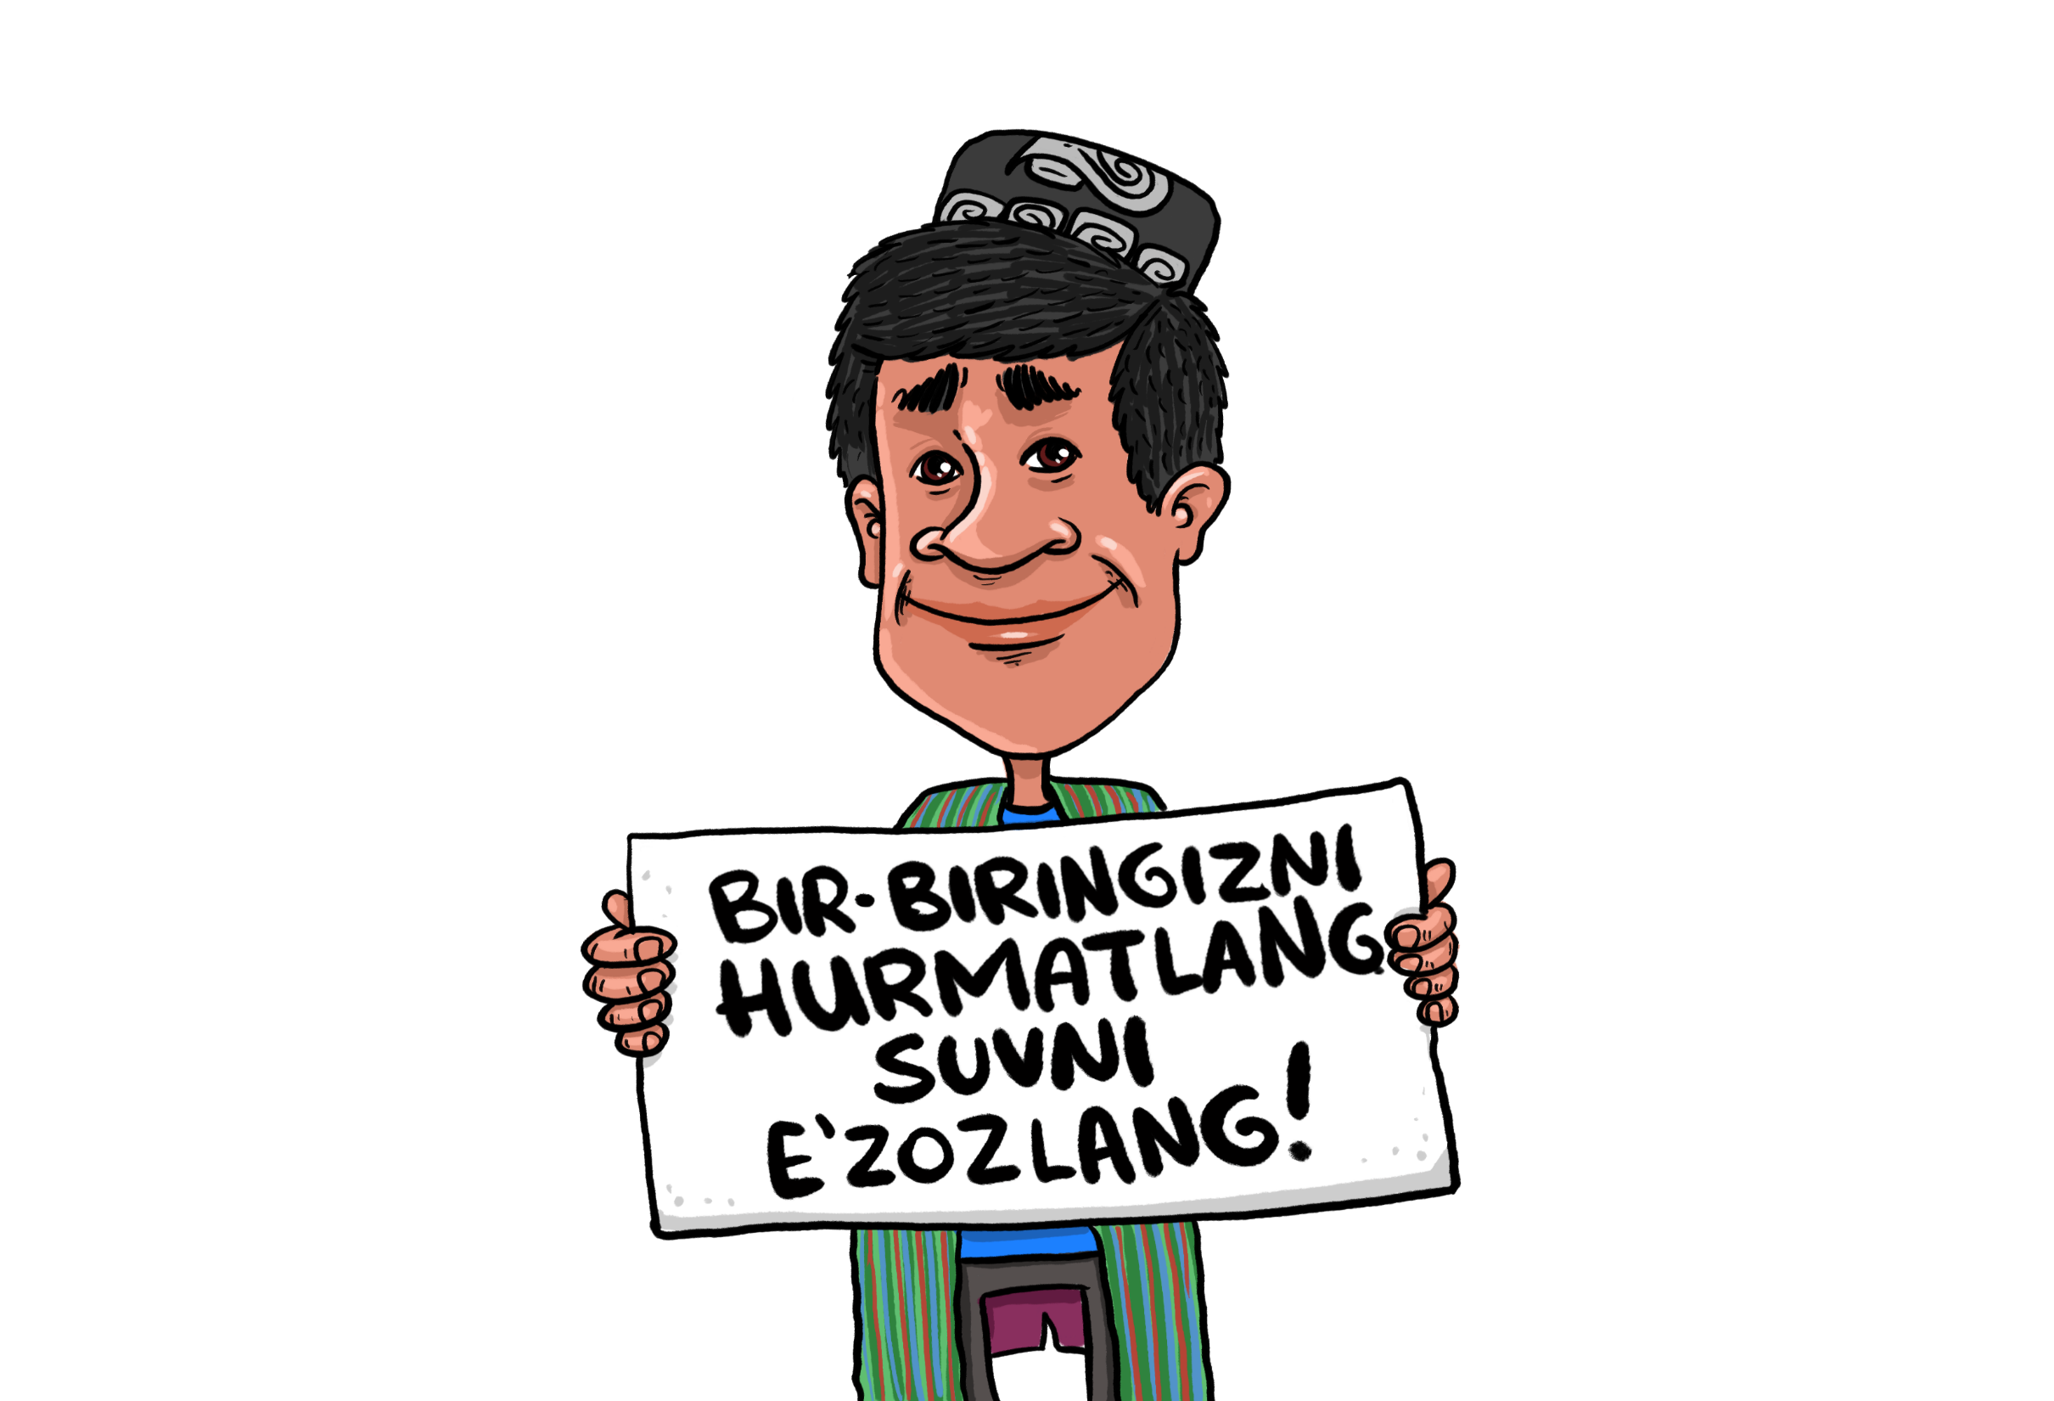
Уважайте друг друга! Уважайте воду!

